Slide 1

Actividad 2
Describir lo que pienso que se ...

Slide 2
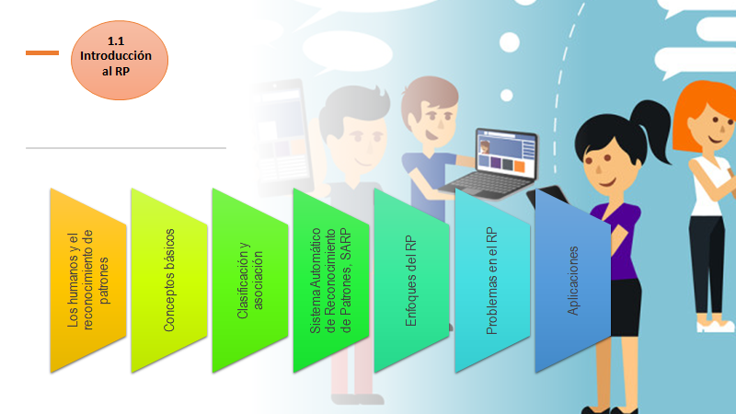

Slide 3
LOS HUMANOS Y EL RECONOCIMIENTO DE PATRONES
CONCEPTOS BÁSICOS | Patrón: Puedes ser un objeto tangible o intangible (Estructura de datos). Rasgo o característica: Es un tipo de dato que puede ser medible o cuantificable. Clase (+General) = Patrón (+Específico) Clase de rechazo: Algo que no es correcto. Clase de aceptación: Reconocimiento: Una serie de pasos que nos ayudan a identificar algo deseado. Reconocimiento de patrones: Proceso o disciplina que nos permite identificar o asociar un objeto.
CLASIFICACIÓN Y ASOCIACIÓN | Clasificar: Determinar que algo cumple ciertos valores y dividirlo en clases. () Asociar: Reconocer y relacionar un objeto con una clase. () Clasificador: Puede ser una función o algo que nos va a permitir reconocer y discriminar.
SISTEMAS AUTOMÁTICO DE RP (SARP) | Un sistema capaz de reconocer patrones automáticamente, sin necesidad de intervención humana (autónomo) Se apoya de dispositivos de E/S Ej: Visión por computadora Trata los datos
ENFOQUES DEL RP | Basado en Esquema de Bayes (Probabilidad) Redes neuronales Memorias asociativas Esquema de las maquinas de soporte vectorial Sintáctico Estructural (leguajes de 4ta. generación) Lenguaje natural Lógica combinatoria - Clasificador Ruso (Sumamente robusto)
PROBLEMAS EN EL RP | Errores en la construcción de un RP: No contemplar todas las variantes posibles. La ejecución del algoritmo puede ser lenta si no se optimiza el código. No reconoce de manera correcta al objeto.
APLICACIÓN | Parámetros para reconocer la cara de una persona. Agrupación de palabras para hacer sentido en una frase. Buscar la llave para abrir una chapa. Olores para saber si una naranja esta fresca o podrida.

